Slide 1

Luku x
Luvun otsikko
Luku 2
Eurooppa yhdentyy

Slide 2
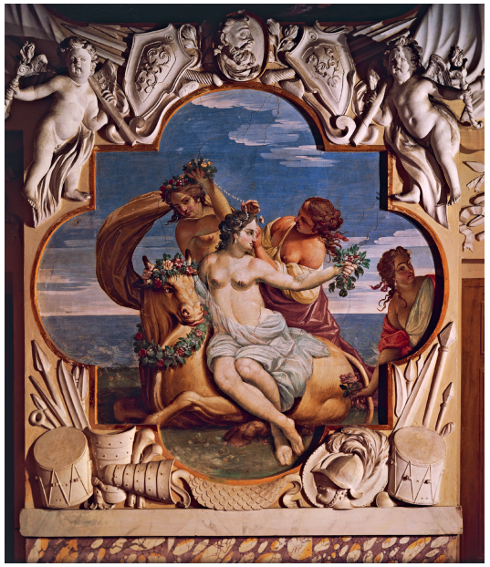
Euroopan ryöstö

Slide 3
Myytti Euroopan ryöstöstä on kiehtonut eurooppalaisia kuvataiteilijoita, myös italialaisia Gallin veljeksiä (maalaus vuodelta 1695).
Selvitä, minkälaisia tulkintoja Eurooppa-sanan synnylle on esitetty.

Slide 4
Eurooppa-sanan synnylle on monia erilaisia tulkintoja, joista useimmat liittyvät antiikin Kreikkaan.
Kreikankielisen europa-sanan on arveltu tarkoittavan leveäkasvoista ja suurisilmäistä naista. Jo varhain kreikkalaisessa mytologiassa Eurooppa ajateltiin kauniina naisena.

Slide 5
Kreikkalaisten jumalten sukupuussa Eurooppa oli merenjumala Okeanoksen ja kaikkien jokien äidin Tethyksen tytär.

Slide 6
Gallin veljesten maalauksessa Zeus esiintyy härän muodossa ja selässään hänellä on Europe-neito.
Samanlainen asetelma on kymmenissä muissa samaa aihetta käsittelevissä maalauksissa tai veistoksissa.

Slide 7
Gallin veljesten maalauksessa Zeus makaa, mutta useissa muissa versioissa Zeus ratsastaa tai ui Lähi-idän rannikolta kohti Kreetan saarta.

Slide 8
Antiikin aikana Euroopan katsottiin tarkoittavan paitsi mytologista tarinaa kauniista Europe-neidosta myös maantieteellistä aluetta.
Kreikkalainen historioitsija Herodotos (484–406) jakoi maapallon kolmeen osaan: Eurooppaan, Aasiaan ja Libyaan eli Afrikkaan.

Slide 9
Etymologisesti Eurooppa voi juontaa juurensa myös seemin kielestä, jossa se on tarkoittanut lännessä olevia alueita – auringonlaskun maita.

